Slide 1

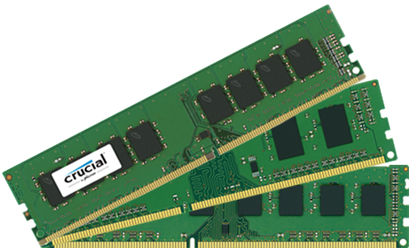
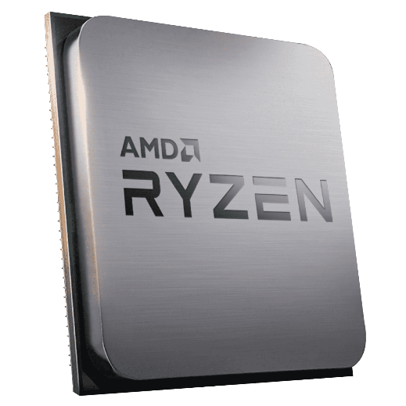
Processzorok és RAM(ok)
Misi: Processzorok.docx
Gergő: RAM(ok).docx
Valentin: PowerPoint.pptx

Slide 2
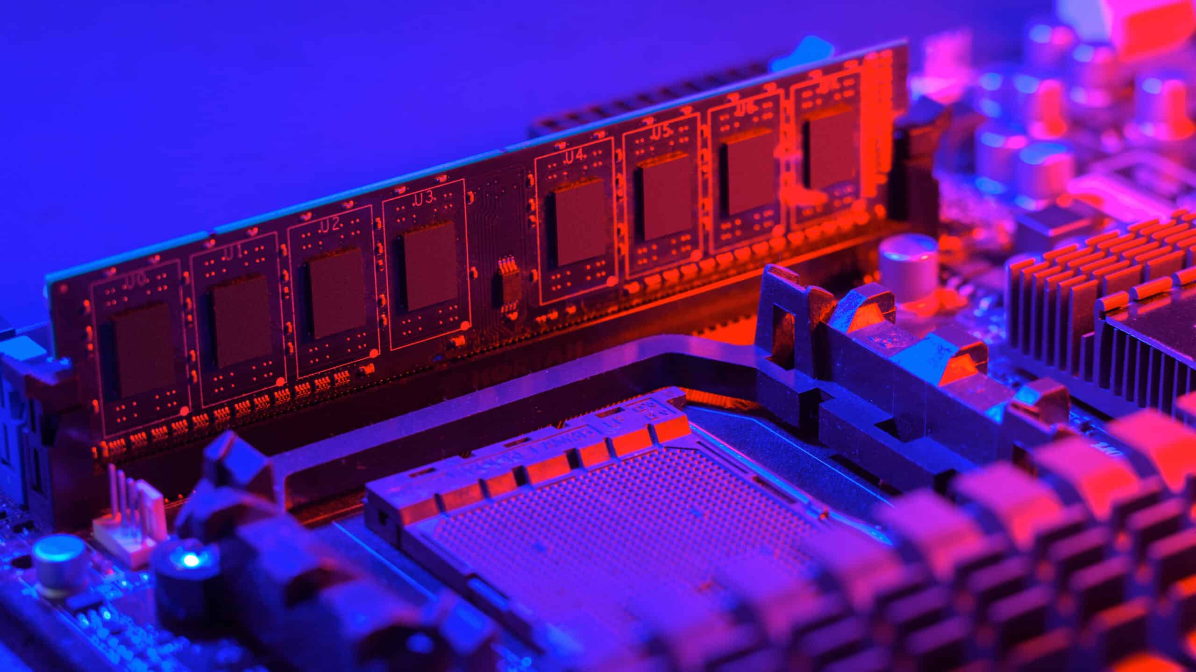
RAM MEMÓRIA

Slide 3
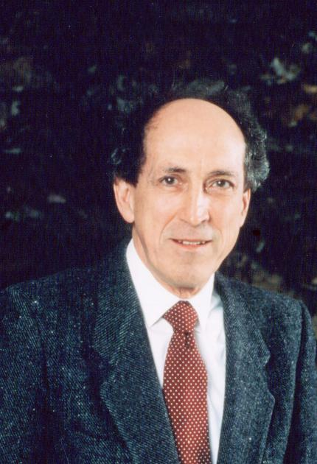
RAM FELTALÁLÓJA
A dinamikus véletlen hozzáférésű memóriát (RAM) először Robert Dennard találta fel 1968-ban.
Texasban született, és mérnök, aki megalkotta a (RAM) egyik első modelljét, amelyet először Dynamic Random Access Memorynak hívtak

Slide 4
Mi a RAM?
A RAM (Random Access Memory) egy olyan típusú számítógépes memória, amely gyors és véletlenszerű hozzáférést biztosít az adatokhoz.
Ez a memória típus ideiglenes tárolóhelyet biztosít a futó alkalmazások számára.
A RAM kapacitása nagyban befolyásolja a számítógép teljesítményét, mivel a nagyobb RAM kapacitás lehetővé teszi több program futtatását és azok gyorsabb működését.

Slide 5
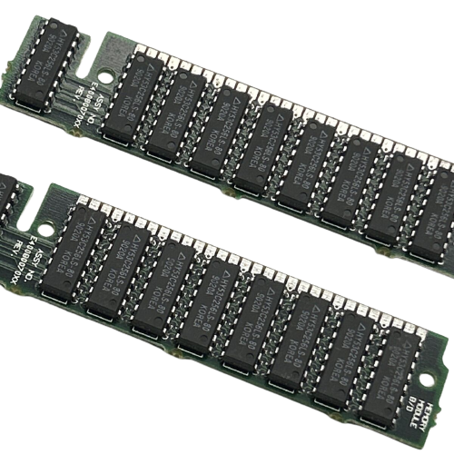
RAM története
Régen mágnesszalagon tárolták az adatokat
Az 1990-es években került bevezetésre az SDRAM. Az SDRAM már képes volt gyorsan, egyetlen adatsebességgel átvinni az adatokat.
2000 körül lett kifejlesztve a dupla adatsebesség véletlen hozzáférésű memória (DDR RAM).
A DDR RAM bevezetése megváltoztatta és meghatározta a memória piacát, ami a mai napig meghatározó.
1990: Apple MAC RAM

Slide 6
Fontosabb félvezető memóriatípusok
ROM (csak olvasható memória): Gyártó által beégetett adatot tartalmaz, amely nem módosítható.
PROM (programozható ROM): Olyan memória, amely egyszer írható, de később nem módosítható.
EPROM (törölhető PROM): Törölhető és többször újraírható;
EEPROM (elektronikusan törölhető PROM): Elektromos feszültséggel törölhető és újraírható. Ilyenek például a Flash memóriák is.

Slide 7
Memória típusok
FPM RAM (Fast Page Model)
A legrégebbi memória típus
Sorokra és oszlopokra van bontva (sor és oszlopcím-et kell megadni az eléréshez)

Slide 8
Memória típusok
EDO RAM (Extended Data Output)
Több ideig tárolódnak az adatok (az FPM-hez képest)
Sebessége: általában 33 MHz

Slide 9
Memória típusok
BEDO RAM (Burst Extended Data Output)
Megduplázódott a sebessége a EDO-hoz képest
Sebessége: 66 MHz

Slide 10

Memória típusok
RDRAM (Rambus Dynamic Random Access Memory)
Ez egy további régebbi RAM típus, amelyet a Rambus Inc. fejlesztett ki.
Magasabb adatátviteli sebességet kínál, de kevésbé elterjedt és korlátozottan kompatibilis más rendszerekkel

Slide 11
Memória típusok
SDRAM (Synchronous Dynamic Random Access Memory)
Régebbi típusú RAM, amelyet a DDR generációk váltottak fel
Kisebb sebesség és adatátvitel
Általában régebbi (nagyon régi) számítógépekben

Slide 12
Memória típusok
DDR (DOUBLE DATA RATE)
Az eredeti DDR memória típus, amelyet a DDR2 követett
elsők között alkalmazta a kettős adatátviteli sebességet --> nagyobb adatátvitel (max 400 MHz)

Slide 13
Memória típusok
DDR 2 (DOUBLE DATA RATE 2)
Kevésbé elterjedt és kevésbé használatos
Alacsonyabb sebesség és adatátviteli sebesség mint a DDR3 és a DDR4 esetében (133~200MHz)
Kevésbé kompatibilis az újabb alaplapokkal

Slide 14
Memória típusok
DDR 3 (DOUBLE DATA RATE 3)
Sok régebbi számítógépben jelenleg is DDR3-as ramok vannak
Sebessége: 400–1066 MHz

Slide 15
Memória típusok
DDR 4 (DOUBLE DATA RATE 4)
Jelenleg a legelterjedtebb RAM típus
Sebessége: 2133MHz – 3000+ Mhz (pl: 3200, 3400)
Nem olyan drágák

Slide 16
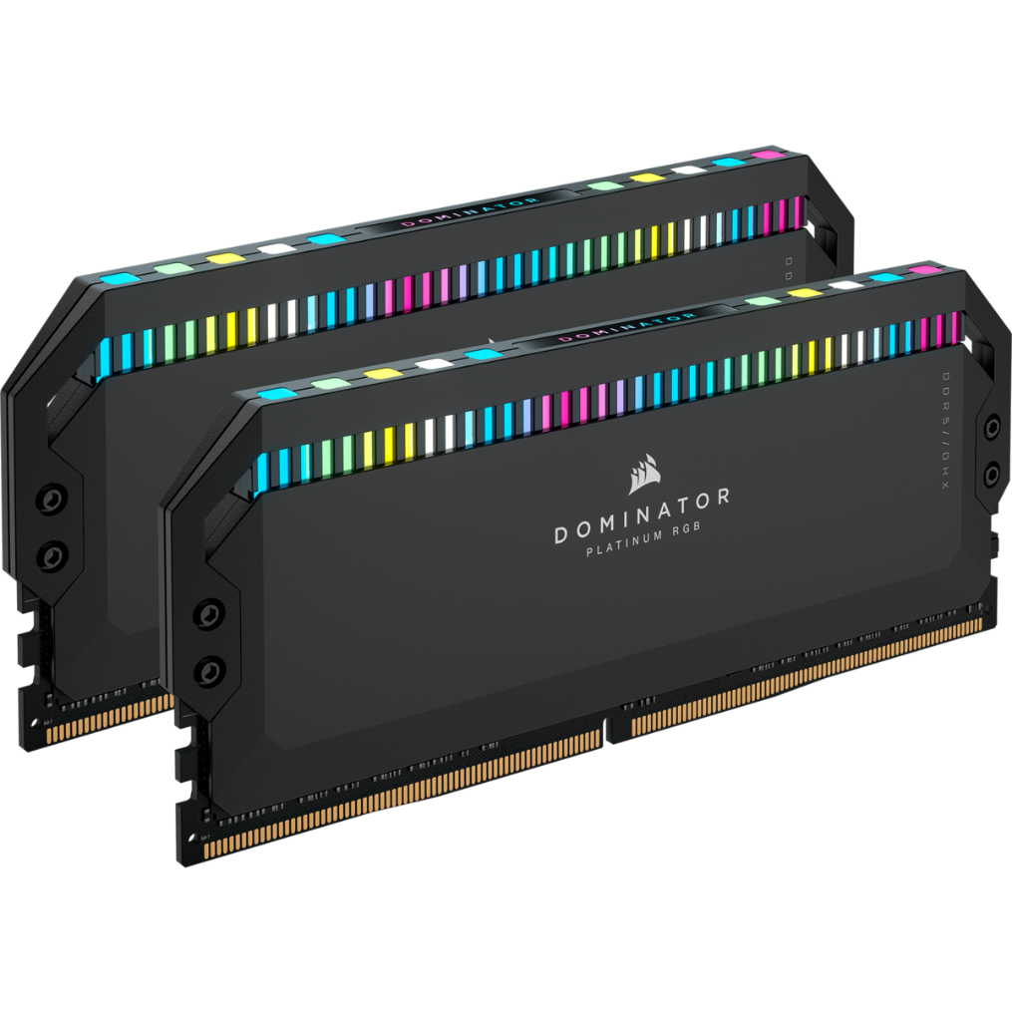
Memória típusok
DDR 5 (DOUBLE DATA RATE 5)
2021-ben jelent meg
Sebessége: 3200 - 6400 MHz (átlagosan: 4800 MHz)
Alacsonyabb feszültségen működnek (energiahatékonyabb)
Nem annyira elterjedt (még) (magasabb ár miatt)

Slide 17
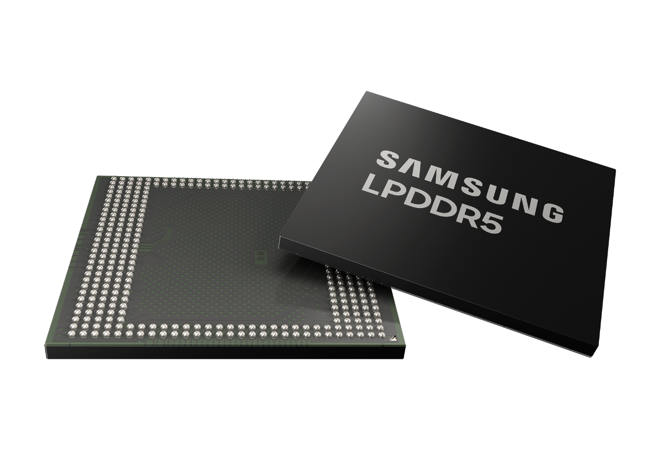
Memória típusok
LPDDR (LOW POWER DDR)
Hordozható eszközökben van jelen (pl: mobiltelefon)
Alacsony feszültségen működnek
Energiahatékonysága elősegíti a készülék üzemidejét
Főbb verziók: LPDDR 1,2,3,4,5,5x
LPDDR 1: 200MHz vs LPDDR 5X: 553MHz

Slide 18
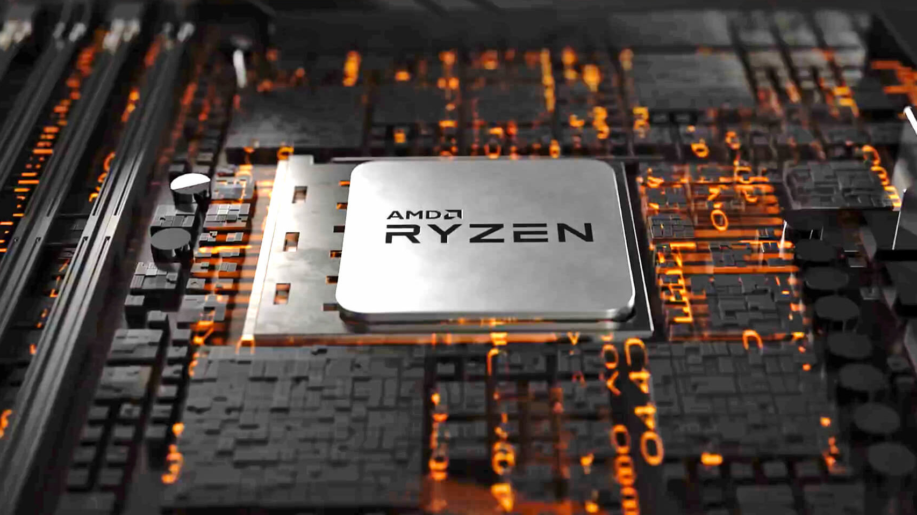
PROCESSZOROK

Slide 19
Mi az a processzor?
A CPU (processzor) a számítógép „agya”
A különböző utasítások értelmezését és végrehajtását vezérli
Félvezetős kivitelezésű, összetett elektronikus áramkör. Egy szilícium kristályra integrált, sok tízmillió tranzisztort tartalmazó egység

Slide 20
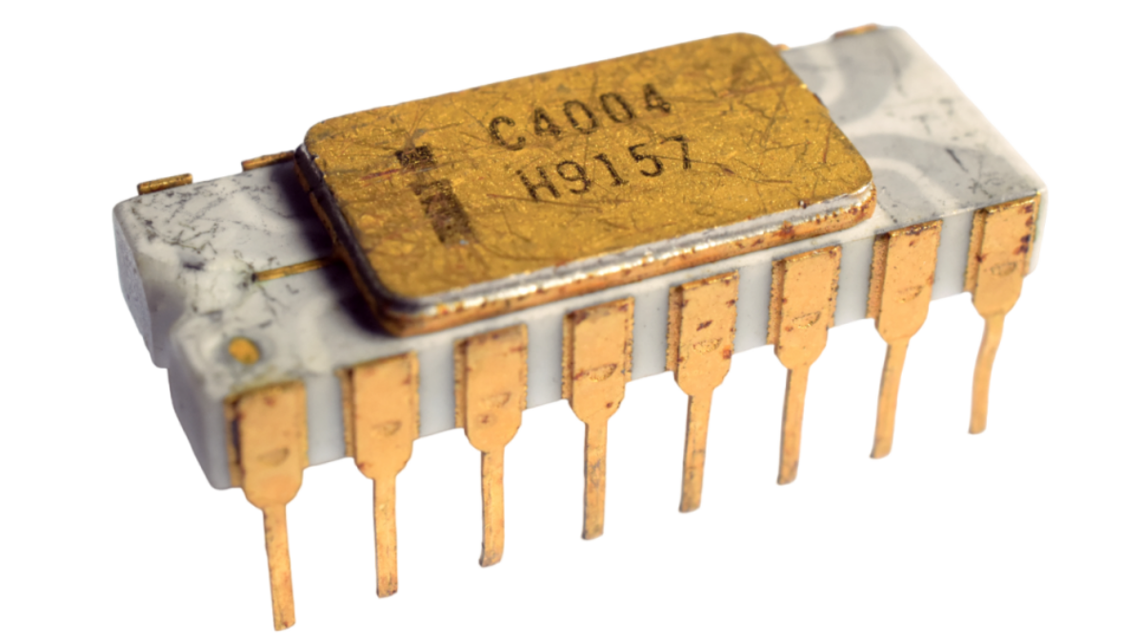
CPU története
Intel - 1971: első mikroprocesszor (4 bites Intel 4004 - 740-kHz)
Később több sikeres 8 bites sorozat más gyártóktól
Intel 8008
Zilog Z80
Motorola 6800

Slide 21
PROCESSZOR RÉSZEI
ALU: matematikai és logikai műveletek
AGU: címszámító egység
CU: Ez szervezi, ütemezi a processzor egész munkáját
Register: gyors, kisméretű memória (ideiglenes információknak)
Buszvezérlő: továbbítja az adatokat
Cache: gyorsítótár

Slide 22

PROCESSZOR feladatai
Számítás és vezérlés
Feldolgozza és vezérli az eszköz funkcióit
Pl: gomblenyomás a billentyűzeten
Binárisan kódolt adatok (0, 1)

Slide 23
PROCESSZOR frekvencia
Állapotváltozás 0-ról 1-re, vagy 1-ről 0-ra
A két impulzus közötti intervallumot frekvenciaciklusnak nevezzük
Ezen ciklusok mennyisége egy másodperc alatt adja a processzor frekvenciáját (Hertz - Hz)
Manapság GHz
Miné nagyobb, anná jobb!

Slide 24

PROCESSZOR mag
Különálló számítási egységek
Több programot tud kezelni egyszerre
Multitasking

Slide 25





Főbb processzor gyártók
PC/Laptop:
Intel (FŐ: Intel Core (i3, i5, i7, i9)
AMD (FŐ: Ryzen (3, 5, 7, 9))
Apple M processzorok
Mobiltelenok/tabletek:
Snapdragon
MediaTek
Apple (Apple A)

Slide 26
Mobil processzorok
Évről évre egyre erősebbek
Vásárlásnál érdemes figyelni:
Belső memória
Teljesítmény
Órajel
Chip architektúra

Slide 27
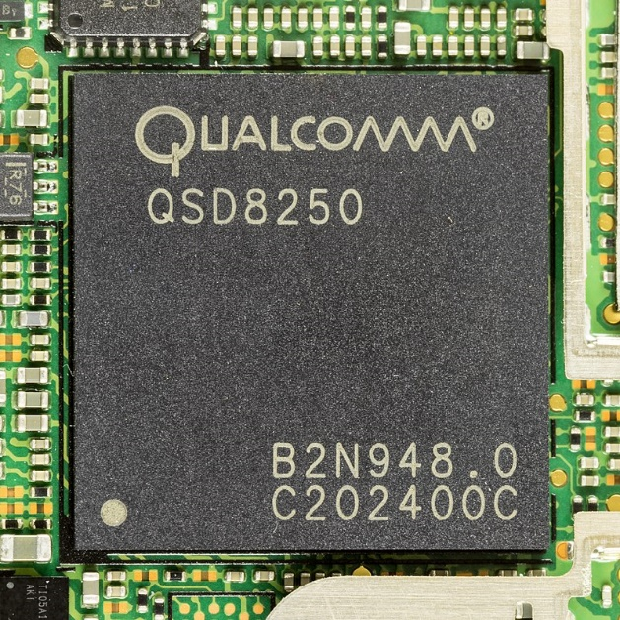
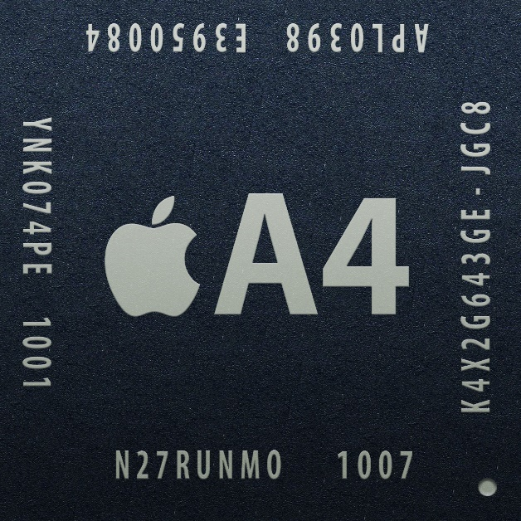
Mobil processzorok
Régebbi processzorok:
Snapdragon: QSD8250 (2008)
1 mag, 1 GHz, 65 nanométer
Apple A széria: Apple A4 (2010)
1 mag, 1 GHz, 40 nanométer

Slide 28
Mobil processzorok
Legújabb processzorok (ami jelenleg elérhető telefonban):
Snapdragon: Snapdragon 8 Gen 2 (3DMark: 12.000, Antutu: 1.520.000 pont)
8 mag, 3.2 GHz, 4 nanométer, SC: 1984, MC: 5262, TDP: 6.3 W
Apple: Apple A17 Pro (3DMark: 10.000, Antutu: kb 1.520.000 pont)
6 mag, 3.7 GHz, 4 nanométer, SC: 2932, MC: 7431, TDP: 8 W
MediaTek: Dimensity 9200 (3DMark: 12.000, Antutu: kb 1.450.000 pont)
8 mag, 3 GHz, 4 nanométer, SC: 1945, MC: 5251

Slide 29
Mobil processzorok
Jövőben érkező processzorok
Snapdragon: Snapdragon 8 Gen 3 (Antutu: 1.980.000 pont)
8 mag, 3.3 GHz, 4 nanométer, SC: 2192, MC: 7283
Apple: Apple A18 (Pro?)
Nem sokat lehet tudni róla, elvileg: 3 nm-es technológia
MediaTek: Dimensity 9300 (Antutu: kb 2.040.000 pont)
8 mag, 3.2 GHz, 4 nanométer, SC: 2215, MC: 7246

Slide 30
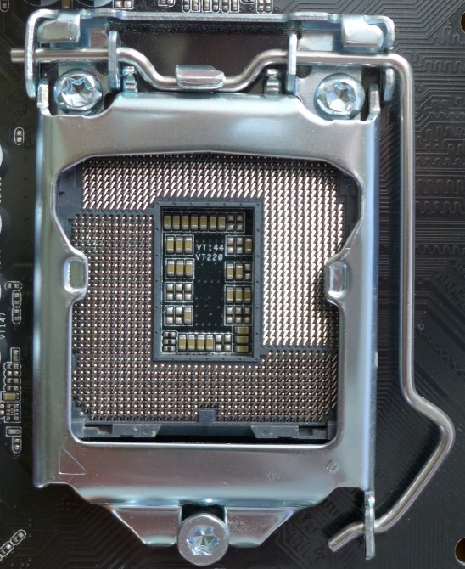
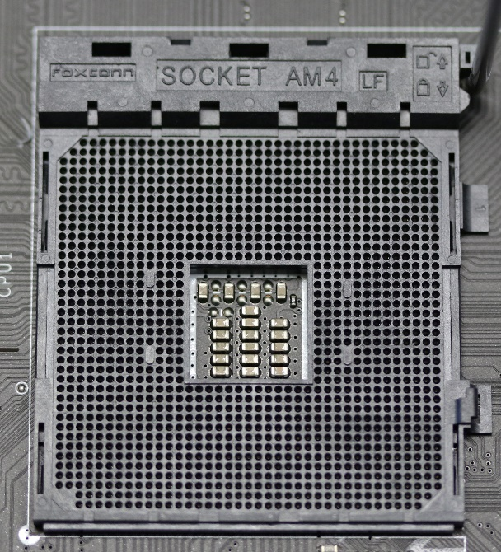
PC PROCESSZOR FOGLALATOK
- Fontos a foglalat típusa alaplap/processzor vásárlásnál
- Lényegében egy csatlakozó, amibe helyezzük a processzort
- 2 fő foglalat: LGA és AM (Intel és AMD)
- Aktuális foglalatok:
- Intel: LGA1151
- AMD: AM5

Slide 31
PC Processzor vásárlás
Magok száma: elosztódnak a processzor feladatai a magok között
Foglalat: LGA (Intel) vagy AM (AMD)
Órajel: a processzor sebessége (Hz -> Ghz)
TDP: megmutatja hogy a CPU mennyit hőt bocsát el
Gyorsítótár: ideiglenes fájlok tárolására alkalmas

Slide 32
Köszönjük a figyelmet!
01001011 11000011 10110110 01110011 01111010 11000011 10110110 01101110 01101010 11000011 10111100 01101011 00100000 01100001 00100000 01100110 01101001 01100111 01111001 01100101 01101100 01101101 01100101 01110100 00100001

Slide 33
Források
https://www.alza.hu/mi-a-processzor
https://bytech.hu/processzor/ https://hu.wikipedia.org/wiki/Central_processing_unit https://hu.wikipedia.org/wiki/Processzorfoglalat https://hu.frwiki.wiki/wiki/Processeur http://users.atw.hu/tfginfo/ht/hardver/CPU.htm
https://slideplayer.hu/slide/2118473/
https://bestofcafe.hu/mi_a_ram.html
https://www.pcx.hu/Minden-amit-RAM-tudni-erdemes-1
https://hu.wikipedia.org/wiki/Mem%C3%B3ria_(sz%C3%A1m%C3%ADt%C3%A1stechnika)
https://www.alza.hu/fogalomtar/ram-memoria-tipusok
https://nanoreview.ne

